Slide 1
구분 | VMware vSAN Ready Node | HPE 심플리비티 | 차별화
설명 | VMware와 협력 파트너인 하드웨어 제조업체 공식적으로 인증한 하드웨어 플랫폼입니다. 즉, VMware vSAN을 쉽게 구축할수 있는 하드웨어 플랫폼입니다. | HW+SW 일체형의 하이퍼컨버지드 인프라이며, 최적의 구성으로 다수의 구축사례를 보유한 시장점유율 1위 제품입니다. | 시장점유율 1위 (22%)
장점 | vSAN을 구축하고자 하는 기업은 VMware vSNA Ready Node에 대한 공식인증을 받은 하드웨어 플랫폼을 검토하고 선택함으로써 간편하고 안정적인 구성을 구현할 수 있습니다. | 성능 및 안정적, 유지관리 편의성이 검증된 제품 데이터 중복제거 및 압축 효율성 우수 FTT=2 기본 지원(노드 2대 구성) VM 단위 백업 및 복구 SW 기본 제공 하나의 GUI 관리 툴로 전체 인프라 관리
단점 | 인증된 하드웨어에 대한 제약사항이 있어 선택에 폭이 제한됩니다. 사용 환경에 따라 인증된 하드웨어 플랫폼이 최적인지 여부를 고려해야 합니다. 또한, 검증된 구성 프로파일 및 용량이 사전에 정의되어 있어 고객상황에 맞게 변경은 제약사항이 존재합니다. | HPE 심플리비티의 경우 기본 RAID + RAIN 아키텍쳐 구성으로 인해 RFP 용량 충족을 위해 타사 대비 디스크 구성개수가 많음. 최신 CPU 탑재 등의 경우 검증절차등이 복잡하고 세밀하기 때문에 타 사 대비 최신 장비 출시가 늦음
인증 하드웨어 | Intel 4세대 CPU 기준 인증된 하드웨어 제조사는 Cisco, HPE, Hitachi, Inspur, Supermicro, xFusion 6개 제조사 인증되어 있습니다. | 현재 Intel 3세대 CPU 기준으로 인증되어 있고, 올해 말에 4세대 CPU 기준 제품 출시 예정
최소구성단위 | 3대 | 2대
장애허용개수 | 1개 디스크 2개 장애 및 노드 2대 장애시 전체서비스 중지 | 2개
장애허용개수 2 이상 구성시 | 노드 5대 구성이며, 권장구성 수량은 6대입니다. | 2대
검증된 하드웨어 제조사 폭이 좁고, 저렴한 제품구성 제안이 가능하다.
제품 및 구성이 사전에 정의되어 있어 변경시에 안정성 및 성능, 유지관리에 대한 책임은 고객사에 있다.
제품 및 구성이 사전에 정의되어 있어 변경시에 안정성 및 성능, 유지관리에 대한 책임은 고객사에 있다.
장애발생시 HW 제조사와 SW 제조사와의 책임소재 문제 발생 우려, 핑퐁현상, 고객 주도하에 문제해결 필요

Slide 2
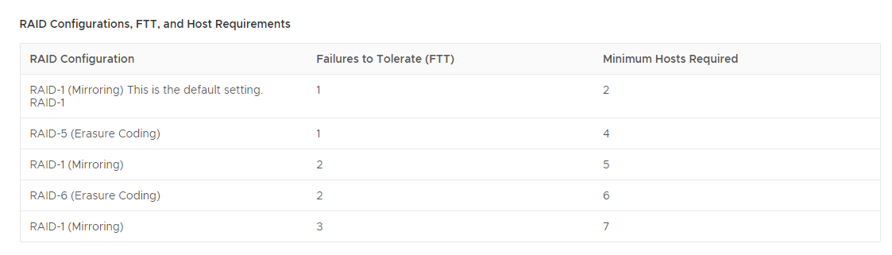
vSAN 데이터스토어의 용량을 계획할 때 가상 시스템의 수 및 해당 VMDK 파일의 크기 외에 클러스터에 대한 가상 시스템 스토리지 정책의 허용되는 장애를 고려해야 합니다.
FTT(허용되는 장애, Tolerate to Tolerate)
FTT는 주어진 클러스터가 허용할 수 있는 실패 횟수를 명시
FTT=2 구성시 5노드가 필요하며, 전체 자원의 33%를 사용가능합니다.
따라서, RFP 요구용량을 충족하기 위해서 추가 노드 수량 산출이 필요합니다.
장애 허용 방법을 RAID-1(미러링) - 성능으로 설정하고 FTT(허용되는 장애)를 1로 설정하면 가상 시스템이 원시 용량의 약 50%를 사용할 수 있습니다. FTT를 2로 설정하면 약 33%의 용량을 사용할 수 있습니다. FTT를 3으로 설정하면 약 25%의 용량을 사용할 수 있습니다.
https://docs.vmware.com/en/VMware-Cloud-on-AWS/services/com.vmware.vsphere.vmc-aws-manage-data-center-vms.doc/GUID-EDBB551B-51B0-421B-9C44-6ECB66ED660B.html

Slide 3
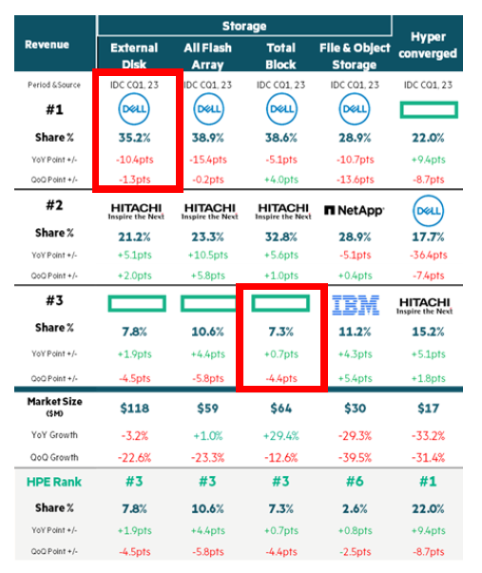
KOREA STORAGE MARKET sHARe – 2023 Q1
HCI 국내 시장점유율 1위, HPE
22%

